Slide 1
Профессии в сельской местности.
Работу выполнили ученицы
11 класса Шевелёва Снежана и Массан Арина
МАОУ « Бизинская СОШ»
2016 год.

Slide 2
Агроном.
Агроном - одна из главных фигур на селе. Его основная задача - совершенствовать сельскохозяйственное производство, управлять трудом механизаторов, полеводов и других рабочих.
Значительное место в деятельности агронома занимает планирование производственного процесса. Он определяет набор полевых работ, их последовательность, начало и окончание, содержание полевых опытов, распределяет средства производства и т.д. По существу, он ведет не только производственную, но и научно-производственную работу - внимательно изучает эффективность сортовых посевов, той или иной обработки почвы, внесения различных видов удобрений. Агроном имеет дело не только с землей, семенами, удобрениями, но и с людьми, которые растят хлеб, овощи. В его задачи входит планирование и организация их труда, оказание необходимой помощи, например, в устранении брака в работе, обучение эффективным навыкам и приемам труда. Поэтому агроном должен обладать организационно-педагогическими навыками, способностями. От того, насколько четко планирует работу агроном, во многом зависит производительность труда.

Slide 3
Инженер-механик сельскохозяйственного производства.
Все основные производственные процессы на селе - от вспашки земли до уборки урожая - выполняются машинами.
Рационально использовать всю эту сложную технику могут только хорошо подготовленные, специально обученные механизаторы, а создавать машины завтрашнего дня, руководить механизаторами, управлять всей механизацией сельского хозяйства - только высококвалифицированные инженеры и техники-механики.
Инженер-механик не может ограничиться только знанием машиноведения. Он должен мыслить как инженер, как агроном или зоотехник и как экономист. Необходимы знания биологии и химии, основ агрономии и зоотехники, агрохимии, гидротехники, чтобы понимать взаимосвязь машин с почвой, живыми организмами, растениями.

Slide 4
Садовод.
В труде садовода органически сочетаются как умственные, так и физические функции. В современном садоводстве мастер должен владеть разнообразными агротехническими умениями и навыками, необходимыми для выращивания посадочного материала, посадки садов, ухода за растениями с учетом их роста и развития. Только при посадке сада садоводу необходимо знать, как подготовить почву, подобрать морозостойкие, долговечные и урожайные породы и сорта для данной местности, заготовить саженцы, на каком расстоянии нужно их разместить, изучить правила посадки, обеспечить уход после нее. Необходимо под руководством агронома составить фенологический календарь по борьбе с вредителями и болезнями плодовых культур, уметь пользоваться ядохимикатами, биологическими способами борьбы с вредителями сада. Каждое растение имеет свой уровень развития, свою реакцию на условия роста

Slide 5
Техник по хранению и переработке растениеводческой продукции.
Объектами профессиональной деятельности специалиста являются растительное сырье, технологические процессы и оборудование. На производстве специалист может осуществлять следующие виды профессиональной деятельности:
производственно – технологическую,
производственно – управленческую,
контрольно – технологическую.
Техник по хранению и переработке растениеводческой продукции работает с нормативными документами, со справочной литературой и другими информационными источниками, подготавливает сооружения и оборудование для хранения и переработки растениеводческой продукции, ведет технологический процесс в соответствии с нормативно-технической документацией, ведет технологический контроль и учет, выявляет причины нарушений технологического процесса и предотвращает возможности их возникновения, осуществляет расчет технико-экономических показателей деятельности предприятия и его подразделений

Slide 6
Фермер.
Перспектива приватизации в сельском хозяйстве выдвинула на первый план новую фигуру - фермера.
В зависимости от специализации фермер может заниматься земледелием, животноводством, коневодством, пчеловодством и т.д., поэтому определить, что должен делать фермер вообще, довольно трудно. В каждом конкретном случае превалирует тот или иной круг обязанностей. Рассмотрим наиболее распространенные виды фермерства - земледелие и животноводство. В первом случае фермер осуществляет вспашку земель, удобряет их, проводит мероприятия по мелиорации, производит отбор семян и посадку сельскохозяйственных культур, обеспечивает все работы по получению высоких и устойчивых урожаев. Любой фермер должен уметь работать с документами, которые гарантируют правовой статус его индивидуального хозяйства, уметь правильно организовать бухгалтерский учет.

Slide 7
Животноводство.
Животноводство занимается разведением сельскохозяйственных животных. Интересно, что отрасль включает в себя не только предприятия, занимающиеся разведением крупного рогатого скота, но и хозяйства, где выращивают пчел, кроликов, рыбу, птицу. Одна из важнейший профессий в животноводстве – зооинженер. Этот человек занимается разведением, кормлением и содержанием сельскохозяйственных животных. Зооинженер ведет большую работу по улучшению структуры стада, увеличению числа породных животных. Под руководством этого специалиста трудится целый взвод работников фермы – зоотехники, операторы машинного доения, операторы цехов по приготовлению кормов.
Давать высокие надои и стабильно прибавлять в весе могут только здоровые животные. За самочувствием обитателей фермы следит ветеринар. Никто не поспорит, что идти в эту профессию надо людям с призванием – ведь чтобы лечить коров и овец, нужно не только знать о болезнях и лекарствах от них, но еще и любить и понимать животных.

Slide 8
зоотехник.
Зоотехник – высококвалифицированный животновод. Обязанность специалиста зоотехнической службы – организовать, направить и проконтролировать работу трудового коллектива молочно-товарной фермы таким путем, чтобы обеспечить высокую продуктивность крупного рогатого скота. Зоотехник решает множество задач: анализ эффективности мероприятий, проводимых на ферме; организация и планирование производства, направленные на улучшение племенной структуры и воспроизводства стада, кормления и условий содержания скота; прогнозирование, на основе данных науки и передового опыта, отдельных результатов проводимых мероприятий; осуществление контроля работы всех служб с точки зрения зоотехники.

Slide 9
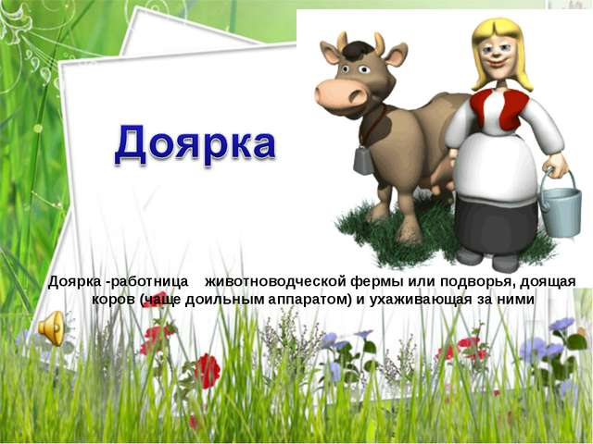
Доярка.

Slide 10
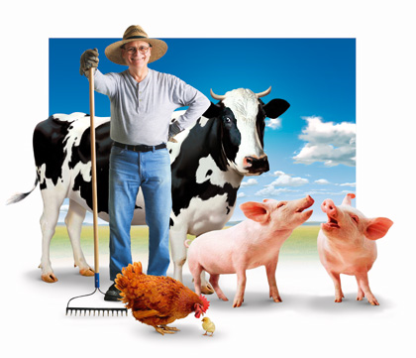

Slide 11
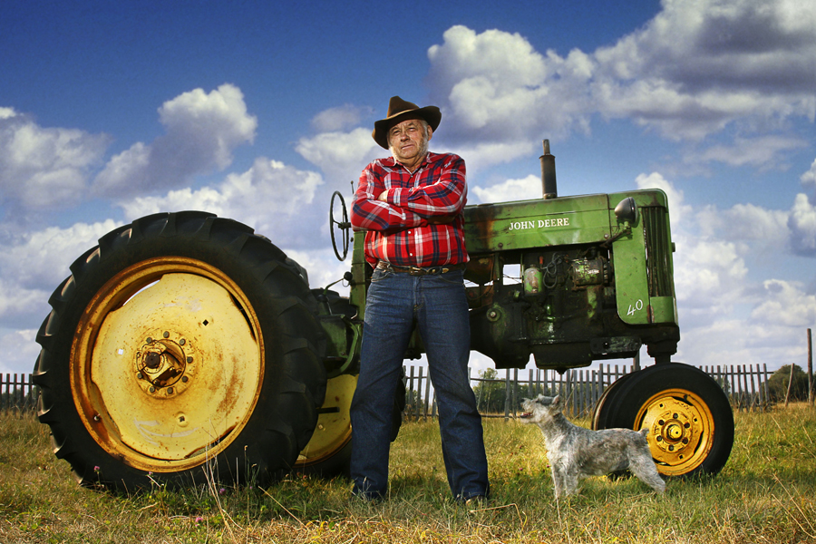
Фермер.

Slide 12
Спасибо за внимание.

